Slide 1
سلطة الخضراوات المنوعة

Slide 2
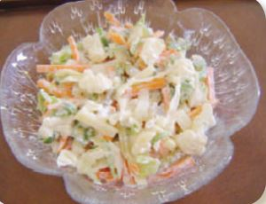
سلطة الخضراوات المنوعة
المقادير
ثلاث ورقات من الخس
فليفلة خضراء واحدة
حبة واحدة من الخيار
عشرة عيدان فاصولياء
1
3
5
7
2
4
6
8
ثلاث ورقات من الملفوف
أربع حبات جزر
حبتان من البطاطس
نصف كوب من القنبيط

Slide 3
للتبيل
علبة زبادي
1
2
عصير ليمونة
فلفل أسود
3
4
ملعقة خل
ملعقة زيت زيتون
5
6
ملح

Slide 4
للتبيل
ملعقتان كبيرتان مايونيز
1
2
ملح
فلفل أسود
3
4
عصير ليمونة

Slide 5
تجدنا في جوجل

Slide 6
طريقة عمل سلطة الخضراوات المنوعة
تقطع الخضراوات شرائح طولية بعد غسلها جيدا
1
2
تسلق الخضراوات المطلوب سلقها ( الفاصولياء ، البطاطس ، القنبيط ، نصف كمية الجزر )
يفكك القنبيط إلى حبات صغيرة
3
4
تخلط الخضراوات الطازجة ( الخس ، الملفوف ، الفليفلة ، الخيار ، نصف كمية الجزر ) مع الخضراوات المسلوقة بعد تبريدها
5
تعد التتبيلة بخلط مكوناتها جيدا و تضاف إلى الخضراوات قبل التقديم مباشرة

Slide 7
نشاط
أ
الجواب
يساعد في تخليص الجسم من السموم و يساعد في تقليل انفصام شبكية العين و يعمل على خفض ضغط الدم المرتقع ، يعمل على استقرار نسبة السكر في الدم ، يقلل من الإصابة بالأزمات القلبية ، يفيد في تخفيض مستويات الكولسترول في الدم ، يعتقد أنه يقاوم أمراض السرطان
1
ما قيمة القنبيط ( الزهرة ) الغذائية ؟
ممممالففضيال

Slide 8
انتهى الدرس

